Slide 1
Человек и информация
Органы чувств и типы информации
3 класс

Slide 2
Мы живем в мире, где информация находится вокруг нас повсюду.
Но воспринимаем мы ее по разному. А как именно - с вами сегодня узнаем.

Slide 3
А теперь попробуем с вами разгадать загадки

Slide 4
Загадка
Живет мой братец за горой,
Не может встретиться со мной.

Slide 5
Органы чувств
Глаза

Slide 6
Notes:
Посмотрим на слайд и опишем картинки. Как мы можем описать эти предметы? С помощью чего мы можем определить их цвет?

Slide 7
Notes:
Что общего у этих предметов? С помощью чего мы можем получить информацию владея ими? Какой орган чувств нам будет необходим?

Slide 8
Зрительная информация

Slide 9
Загадка
Вот гора, а у горы
Две глубокие норы.
В этих норах воздух бродит.
То заходит, то выходит.

Slide 10
Нос

Slide 11
Обонятельная информация

Slide 12
Загадка
Они есть у осла,
Они есть у коровы,
Ловят всё подряд,
Как локаторы стоят.

Slide 13
Уши

Slide 14
Слуховая информация

Slide 15
Загадка
Если б не было его,
Не сказал бы ничего.

Slide 16
Язык

Slide 17
Вкусовая информация

Slide 18
Загадка
Пять братьев –
Годами равные,
Ростом разные.

Slide 19
Пальцы. Кожа

Slide 20
Тактильная информация

Slide 21
Следующие предметы мы будем описывать и говорить, с помощью каких органов чувств мы получим ту или иную информацию?

Slide 26
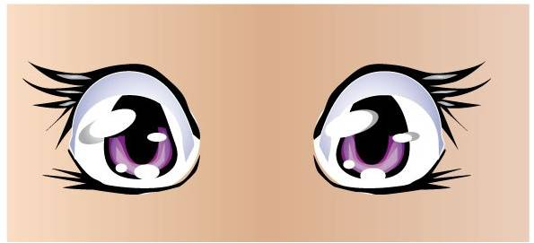
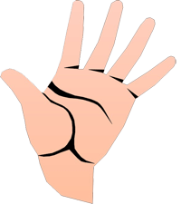
 | Зрительная
 | Обонятельная
 | Слуховая
 | Вкусовая
 | Тактильная

Slide 27
Notes:
Посмотрим на рисунок и скажем, что на нем изображено? (мама варит суп) Как мама получила информацию о том, что суп готов? А как мы получили эту информацию по рисунку?

Slide 28
Notes:
Посмотрим на рисунок и скажем, что на нем изображено? (дедушка читает газету) Как он получает информацию? А как мы получили эту информацию по рисунку?

Slide 29
Молодцы!

